Slide 1



Slide 2


Slide 3


لقد تم الاتفاق
بين المعلمة / أسماء العوفي
وتلميذات الصف ثالث متوسط على التالي :
رفع اليد للمشاركة
الانتباه جيدا للشرح
تدوين الملاحظات
والحل
تجهيز ادواتك المدرسية
والكتاب المدرسي
عدم الكتابة في الدردشة الا
باذن المعلمة
تسليم الواجبات في الوقت المحدد
اغلاق المايك اذا كنت في
محيط ازعاج

Slide 4


أهداف الدرس
أحل متباينات مركبة تحتوي أداة الربط (و)، وأمثل مجموعة حلها بيانياً
أحل متباينات مركبة تحتوي أداة الربط (أو)، وأمثل مجموعة حلها بيانياً
المفردات
المتباينات المركبة
التقاطع
الاتحاد

Slide 5
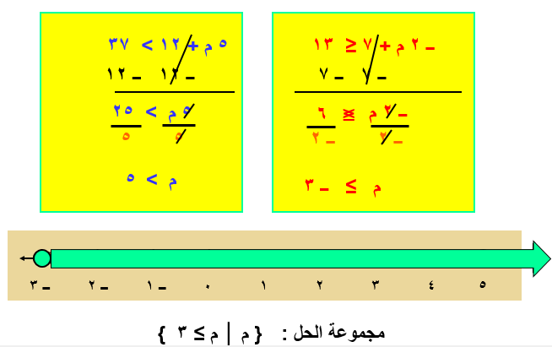
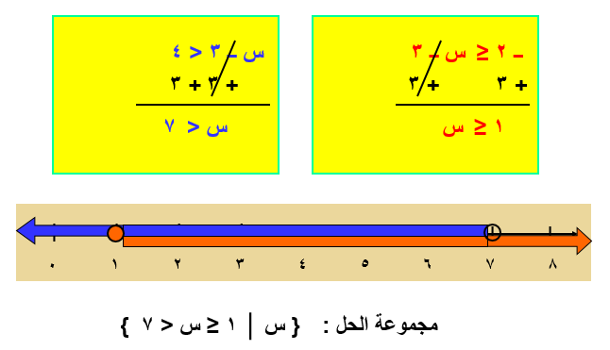
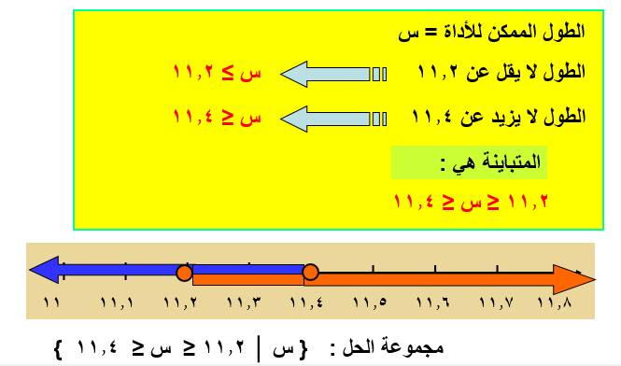
حل المتباينات المركبة
حل المتباينة وتمثيل الاتحاد
كتابة متباينة مركبة وتمثليها بيانياً
حل المتباينة المركبة وتمثيل التقاطع
مثال
مثال
مثال
Notes:
خرائط المفاهيم للصف الثالث متوسط لمادة الرياضيات
الفصل الدراسي الأول
لعام 1436 – 1437 هـ
بإشراف معلمة الرياضيات
هنيدة مشتاق م34
قائدة المدرسة : فاطمة الطلحي

Slide 6
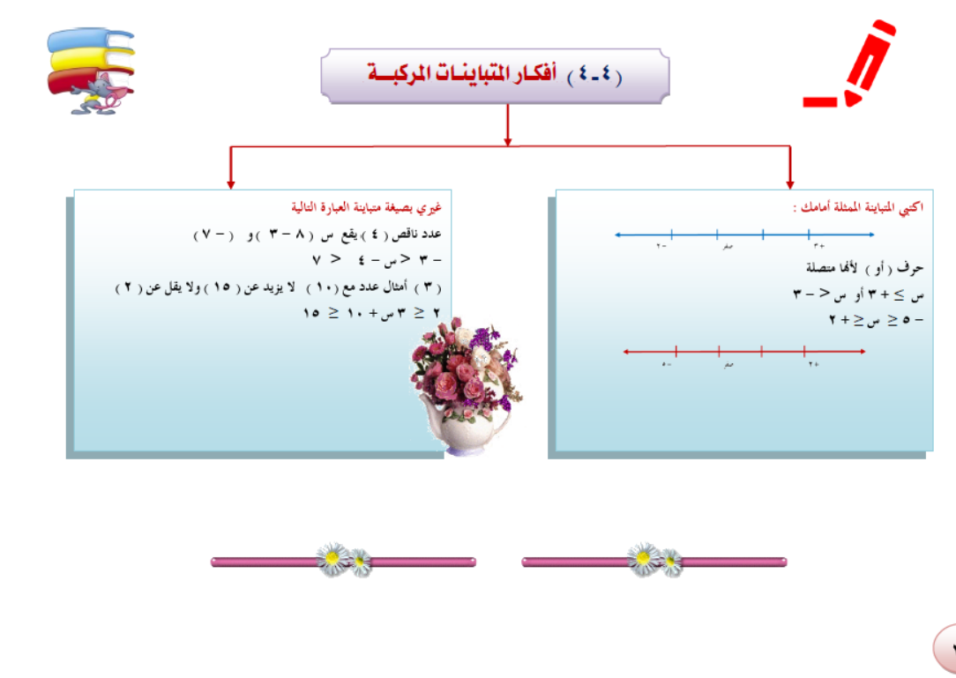

Slide 7
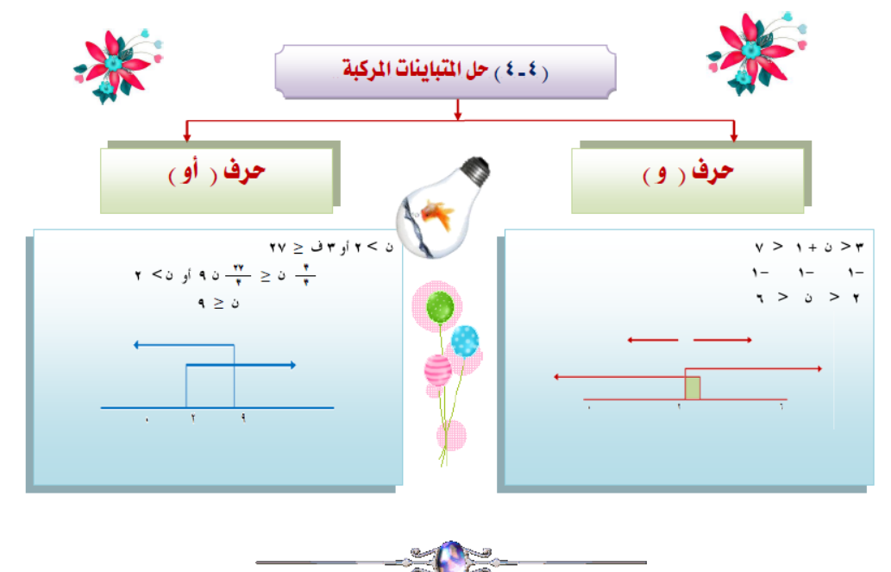

Slide 8
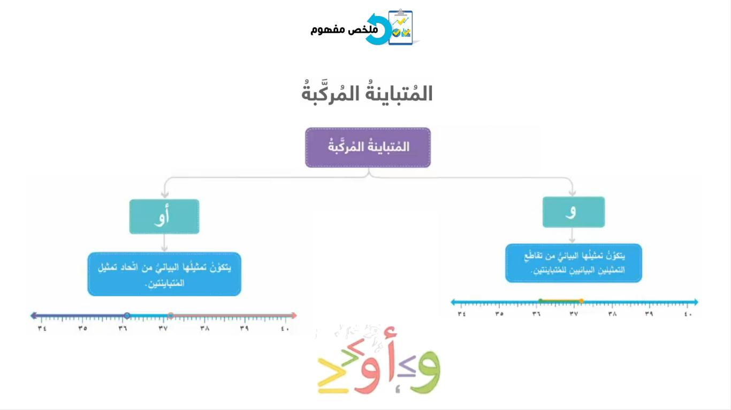
Notes:
اخذتها من بور ماجد الحربي

Slide 9



النقل للطرف الثاني مع تغيير الاشارة
ن + 6 ﲨ -6
ن + 2 ﲪ -5
ن ﲨ -6 - 6
ن ﲪ -5 - 2
ن ﲨ -12
ن ﲪ -7
{ ن │ ــ 12 ﲪ ن ﲪ -7 }
مجموعة الحل :
׀ ׀ ׀ ׀ ׀ | | | |
-6 -7 -8 -9 -10 -11 ــ 12 ــ 13 ــ 14

Slide 10
ن + 6 ﲨ -6
ن + 2 ﲪ -5
ــ 6
ــ 6
ــ 2
ــ 2
ن ﲨ -12
ن ﲪ -7
كتابة المتباينتين باستعمال ( و )
׀ ׀ ׀ ׀ ׀ | | | |
-6 -7 -8 -9 -10 -11 ــ 12 ــ 13 ــ 14
{ ن │ ــ 12 ﲪ ن ﲪ -7 }
مجموعة الحل :

Slide 11

ص + 3 < ــ 1
ص ــ 1 ≥ 7
ــ 3
ــ 3
+ 1
+ 1
ص < ــ 4
ص ﲨ 8
׀ ׀ ׀ ׀ ׀ | | | |
10 8 6 4 1 0 ــ 2 ــ 4 ــ 6
{ ص │ ص ﲨ 8 أو ص < ــ 4 }
مجموعة الحل :

Slide 12

النقل للطرف الثاني مع تغيير الاشارة
ص + 3 < ــ 1
ص ــ 1 ≥ 7
ص < ــ 3 + 1
ص ≥ 7 - 1
ص < ــ 4
ص ﲨ 8
׀ ׀ ׀ ׀ ׀ | | | |
10 8 6 4 1 0 ــ 2 ــ 4 ــ 6
{ ص │ ص ﲨ 8 أو ص < ــ 4 }
مجموعة الحل :

Slide 13

3 ب + 7 ﲪ 22
ــ 5 < 3 ب + 7
ــ 7
ــ 7
ــ 7
ــ 7
3 ب ﲪ 15
ــ 12 < 3 ب
3
3
3
3
ب ﲪ 5
ــ 4 < ب
׀ ׀ ׀ ׀ ׀ | | | |
10 8 6 4 2 0 ــ 2 ــ 4 ــ 6
{ ب │ ــ 4 < ب ﲪ 5 }
مجموعة الحل :

Slide 14
النقل للطرف الثاني مع تغيير الاشارة
3 ب + 7 ﲪ 22
ــ 5 < 3 ب + 7
3 ب ﲪ 22 - 7
ــ 5 – 7 < 3 ب
3 ب ﲪ 15
ــ 12 < 3 ب
3
3
3
3
ب ﲪ 5
ــ 4 < ب
׀ ׀ ׀ ׀ ׀ | | | |
10 8 6 4 2 0 ــ 2 ــ 4 ــ 6
{ ب │ ــ 4 < ب ﲪ 5 }
مجموعة الحل :

Slide 15

7 م + 4 < 18
ــ 3 ﲪ 7 م + 4
ــ 4
ــ 4
ــ 4
ــ 4
7 م < 14
ــ 7 ﲪ 7 م
7
7
7
7
م < 2
ــ 1 ﲪ م
׀ ׀ ׀ ׀ ׀ | | | |
5 4 3 2 1 0 ــ 1 ــ 2 ــ 3
{ م │ ــ 1 ﲪ م < 2 }
مجموعة الحل :

Slide 16
النقل للطرف الثاني مع تغيير الاشارة
7 م + 4 < 18
ــ 3 ﲪ 7 م + 4
7 م < 18 - 4
ــ 3 - 4 ﲪ 7 م
7 م < 14
ــ 7 ﲪ 7 م
7
7
7
7
م < 2
ــ 1 ﲪ م
׀ ׀ ׀ ׀ ׀ | | | |
5 4 3 2 1 0 ــ 1 ــ 2 ــ 3
{ م │ ــ 1 ﲪ م < 2 }
مجموعة الحل :

Slide 17
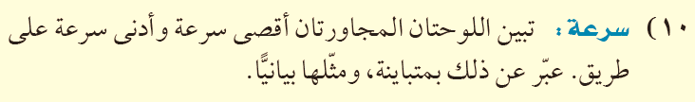

نفرض أن السرعة = ع
60 ﲪ ع ﲪ 125
المتباينة هي
׀ ׀ ׀ ׀ ׀ | | | |
160 140 120 100 80 60 40 20 0

Slide 18





س < ــ 4 أو س > ــ 3
ــ 1 ﲪ س ﲪ 4
س ﲪ ــ 3 أو س > 0
س ﲪ 3 أو س ﲨ 6

Slide 19
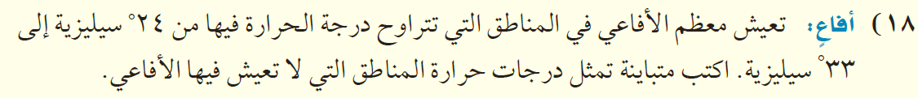
الأفاعي تعيش في درجة حرارة لا تقل عن ⁵24 و لا تزيد على ⁵33
الأفاعي لاتعيش في درجة حرارة تقل عن ⁵24 أو تزيد على ⁵33
المتباينة هي :
س < 24 أو س > 33

Slide 20

23ﲪ س ﲪ 33
المتباينة هي :

Slide 21

22) عدد ناقص ثمانيه لايزيد على 14 ولايقل عن 5 .
حل رقم 22 :
5 ≤ ن – 8 ≤ 14
5 ≤ ن – 8 أو ن – 8 ≤ 14
5 + 8 ≤ ن – 8 + 8 ن – 8 + 8 ≤ 14 + 8
13 ≤ ن ن ≤ 22
مجموعة الحل : } ن │ 13 ≤ ن ≤ 22 {
التحقق :
5 ≤ 13 – 8 ≤ 14 5 ≤ 22 – 8 ≤ 14 5 ≤ 19 – 8 ≤ 14 5 ≤ 4 – 8 ≤ 14
5 ≤ 5 ≤ 14 صح 5 ≤ 14 ≤ 14 صح 5 ≤ 11 ≤ 14 صح 5 ≤ - 4 ≤ 14 خطأ
طرقة أخرى للحل :
5 ≤ ن – 8 ≤ 14
5 + 8 ≤ ن – 8 + 8 ≤ 14 + 8
13 ≤ ن ≤ 22
23ﲪ س ﲪ 33
المتباينة هي :

Slide 22
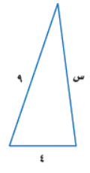

حل رقم 20 أ :
س + 9 > 4
س + 9 – 9 > 4 – 9
س > - 5
ـــــــــــ
س + 4 > 9
س + 4 – 4 > 9 – 4
س > 5
4 + 9 > س
13 > س
س < 13
6 , 9 , 10 , 11
-

Slide 23
5 ≤ ن – 8 ≤ 14
5 ≤ ن – 8 أو ن – 8 ≤ 14
5 + 8 ≤ ن – 8 + 8 ن – 8 + 8 ≤ 14 + 8
13 ≤ ن ن ≤ 22
مجموعة الحل : } ن │ 13 ≤ ن ≤ 22 {
التحقق :
5 ≤ 13 – 8 ≤ 14 5 ≤ 22 – 8 ≤ 14 5 ≤ 19 – 8 ≤ 14 5 ≤ 4 – 8 ≤ 14
5 ≤ 5 ≤ 14 صح 5 ≤ 14 ≤ 14 صح 5 ≤ 11 ≤ 14 صح 5 ≤ - 4 ≤ 14 خطأ
طرقة أخرى للحل :
5 ≤ ن – 8 ≤ 14
5 + 8 ≤ ن – 8 + 8 ≤ 14 + 8
13 ≤ ن ≤ 22
- 8 < 3 ن + 4 <10
- 8 – 4 <3 ن + 4 – 4 <10 – 4
- 12 < 3 ن < 6
- 4 < ن < 2
مجموعة الحل : } ن │ - 4 < ن < 2 {
التحقق :
-8 < 3 ( - 4 ) + 4 < 10 - 8 < 3 (2 ) + 4 < 10 - 8 <3(- 2 ) +4 < 10
- 8 < - 8 < 10 خطأ - 8 < 10 < 10 خطأ - 8 < - 2 < 10 صح

Slide 24
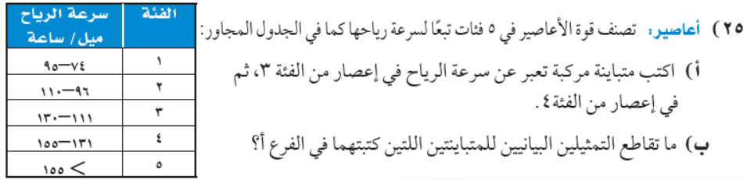
111 ≤ س ≤ 130 , 131 ≤ س ≤ 155
التقاطع ∅ لا يوجد تقاطع

Slide 25

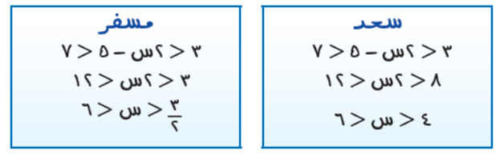
كلاهما خطأ , لم يضف سعد 5 إلى 7 , ولم يضف مسفر 5 إلى 3

Slide 26
مجموعة خالية :
س ≤ - 4 و س > 1 لا يمكن تكون س أكبر من 1 وفي الوقت نفسه تكون أقل من أو تساوي – 4 فإذا كانت قيمة س أكبر من 1 فهي حتماً أكبر من – 4 وبالتالي تمثيلها البياني هو 
مجموعة الأعداد الحقيقية :
س ≤ 5 أو س > 1

Slide 27
س ≤ 2 أو س ≥ 4

Slide 28
تتراوح درجة حرارة جسم الإنسان الطبيعية بين 36.1 , 37.5
36.1 ≤ س ≤ 37.5
مثال آخر :
أقصى سرعة على أحد الطرق 120 كلم في الساعة وأدني سرعة 60 كلم في الساعة فإذا كانت سيارة تسير على هذا الطريق بسرعة 50 كلم في الساعة فما مدى زيادة سرعتها على هذا الطريق
المتباينة :
60 ≤ س + 50 ≤ 120
60- 50 ≤ س + 50 – 50 ≤ 120 – 50
10 ≤ س ≤ 70
المدى من 10 – 70 كلم في الساعة

Slide 29
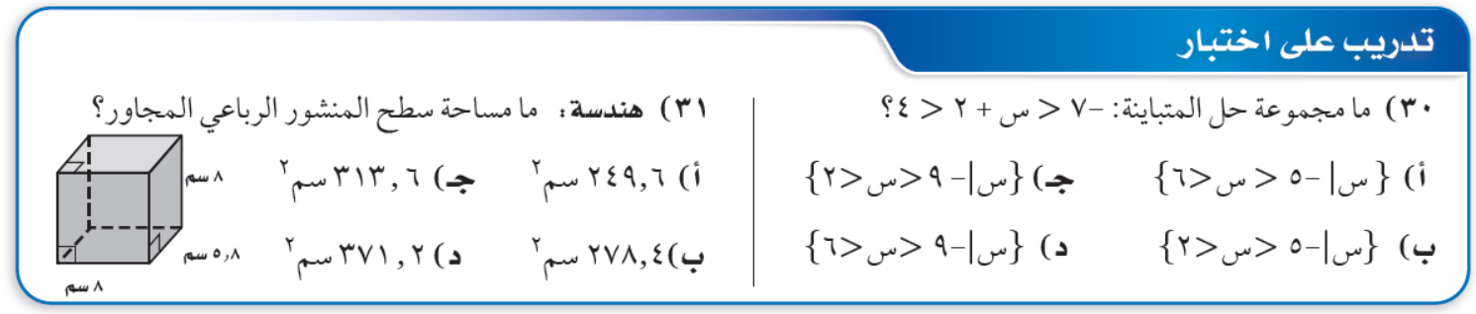
مساحة سطح المنشور = المساحة الجابية + المساحة الكلية
-7<س+2<4
-2 -2 -2
-9 < س < 2
المساحة الجانبية = محيط القاعدة × الارتفاع
= ( 5,8 + 5,8 + 8 + 8 ) × 8
= 27,6 × 8
= 220.8 سم2
المساحة الكلية = المساحة الجانبية + مساحة القاعدتين
= 220,8 + 2 × ( 5,8 × 8 )
= 220,8 + 92,8 = 313,6 سم2

Slide 30



الحقوق غيرمحفوظة للتعديل الشخصي في الدرس
اذكروني بدعواتكم الجميلة
المزيد من العروض من إعدادي
في قناتي
اضغط
أسمح بتحويل الملفات من قناتي فقط –ولاأسمح بنشرها من أي حساب آخر في التلقرام أو مواقع الانترنت
ولااسمح بإزالة اسمي وحقوقي عند تحويلها في التلقرام او مواقع الانترنت

Slide 31
تم الاستفادة
من الأعضاء في منتديات يزيد
عرض بوربوينت
من إعداد العضو: تركي 30 ( اغلب الشرايح نقلتها من عروضه)
وحلول العضو:
عقيل الزبيدي ( رحمه الله)
وحلول الاستاذ:
أحمد صالح الديني
وأوراق عمل :
غادة الشاعر
جزاهم الله خير وأجزل لهم المثوبة
اللهم ارحم عقيل وتركي واغفر لهما وتجاوز عنهما وارفع منزلتهما في الجنة
جزاهم الله خير عني وعن كل من استفاد من أعمالهم
اللهم إنهما قد كفونا هم الدنيا فاكفهم هم البرزخ والاخرة
يارب يامن من وسعت رحمته كل شي اغفرلتركي و عقيل واعفو عنهم وارفع منزلتهما عندك في الفردوس الأعلى من الجنة

